Slide 1

Indicadores
Coordinaciones de Servicio al Cliente

Slide 2


Indicadores Servicio al Cliente
Seminario de Siniestros Monterrey
En Octubre del 2021 se implemento un esquema de compensación variable para ejecutivos y coordinadores de Servicio al Cliente.
Los 3 indicadores estratégicos que se definieron según los objetivos de servicio son:
Tiempo integral de pago
Tiempo de Pago Perdidas Parciales
Encuesta integral de servicio

Slide 3
Indicadores
Servicio al Cliente
Indicadores | Meta mensual | Detalle
Tiempo integral de pago perdidas totales | 20 a 28 días | Desde la primer revisión digital hasta el pago.
Tiempo de Pago Perdidas Parciales | 3.5 días | Desde la generación del trámite hasta el pago
Encuesta integral de servicio | 85% | NPS

Slide 4
Indicadores Servicio al Cliente
Seminario de Siniestros Monterrey

Slide 5
Indicadores Servicio al Cliente
Seminario de Siniestros Monterrey

Slide 6

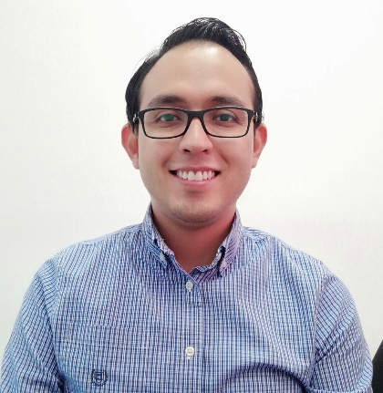

Premio a la mejor Coordinación
Seminario de Siniestros Monterrey
Mario Manuel Martinez Carrillo

Slide 7

¡Felicidades Coordinadores!
Los logros de una organización son el resultado de los esfuerzos combinados de cada individuo. (Vince Lombardi).

Slide 8


